Slide 1


Slide 2
Somos um movimento de estudantes que alcançam outros estudantes com o evangelho de Jesus Cristo.

Slide 3
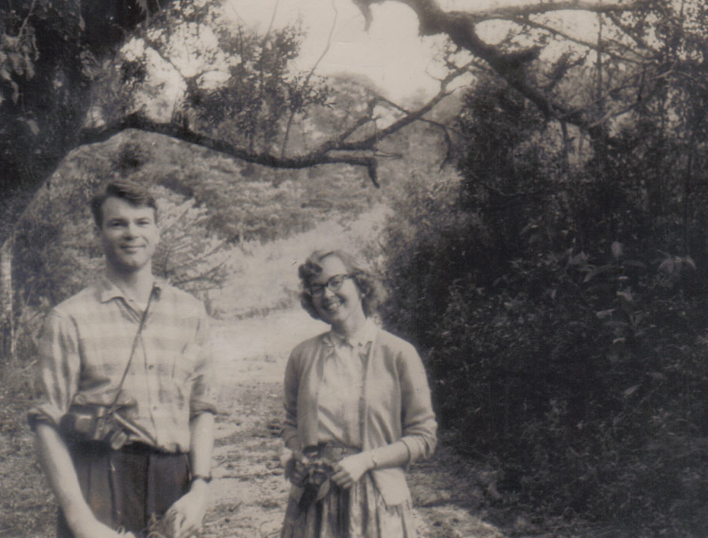
Nossa história
Existimos desde 1957, fruto do chamado missionário às universidades que reuniu outros países na Comunidade Internacional de Estudantes Evangélicos (IFES, na sigla em inglês) desde 1947.
Os missionários Robert Young e Ruth Siemens despertaram os estudantes brasileiros a levarem o evangelho aos seus colegas.

Slide 4
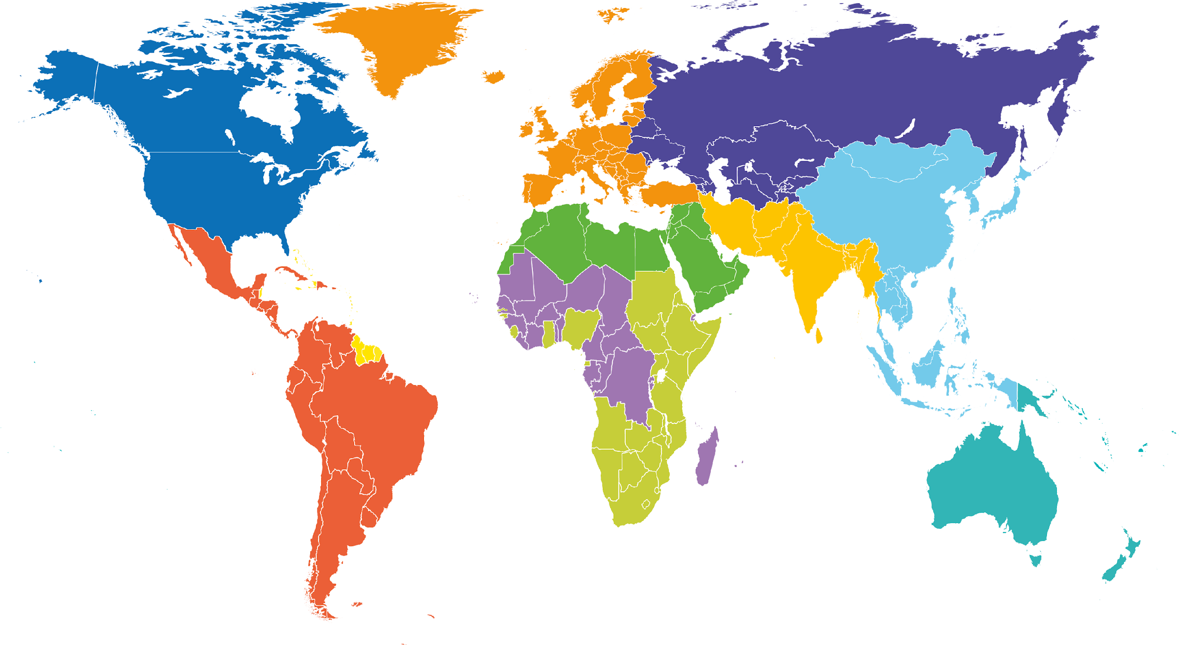

Hoje, a IFES reúne mais de 180 movimentos nacionais.

Slide 5
Nossa visão
Estudantes que formam comunidades de discípulos, transformados pelo evangelho, e que impactem o mundo estudantil, a igreja e a sociedade para a glória de Cristo.

Slide 6
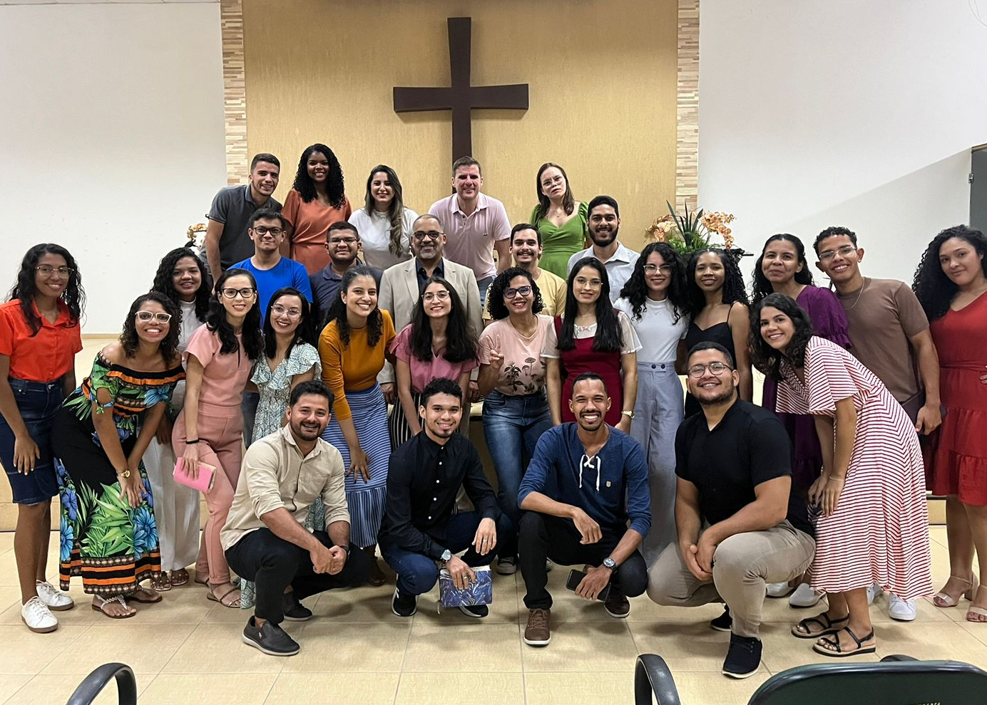
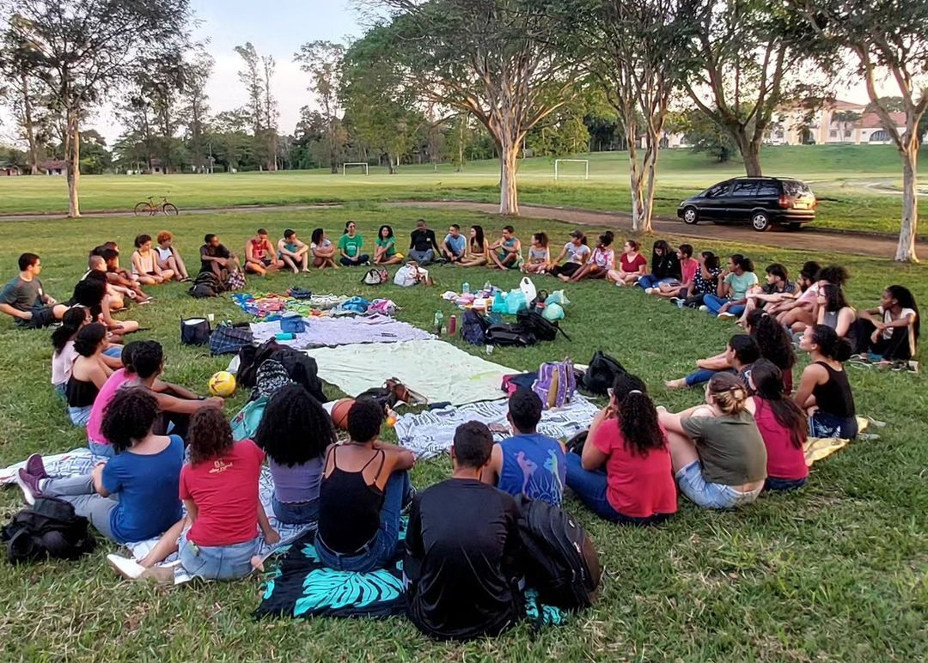
Como trabalhamos
Os estudantes, que melhor conhecem seu contexto, são nossos missionários!
Nossos grupos visam à evangelização e à formação, além de servir as instituições de ensino, a igreja e a sociedade a fim de transformá-las.
Recepção de calouros da ABU Seropédica feita em parceria com outras organizações

Slide 7
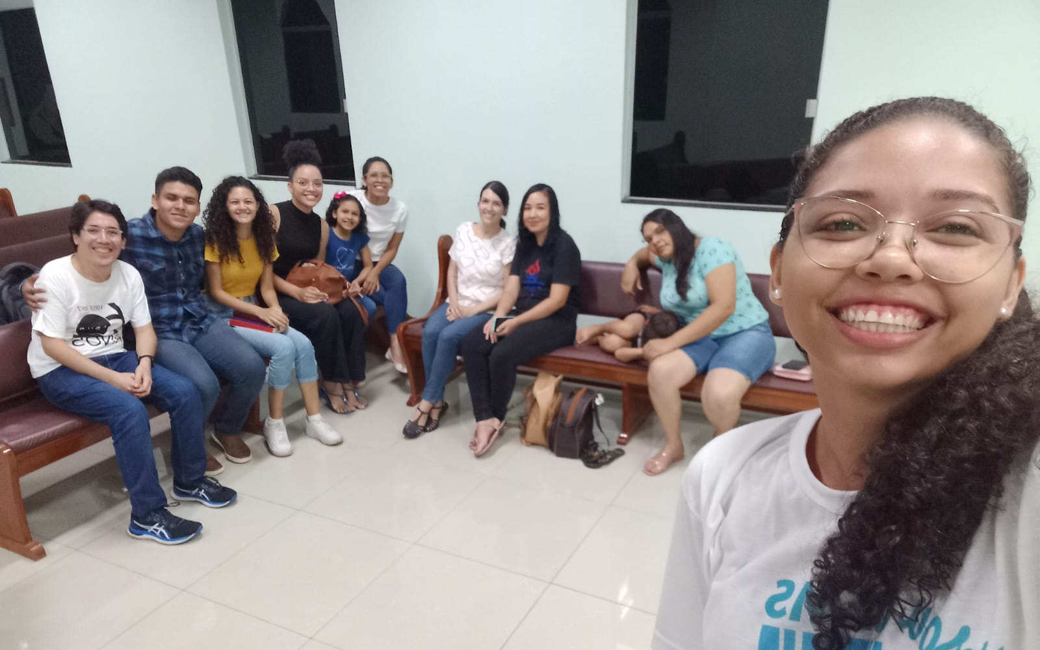
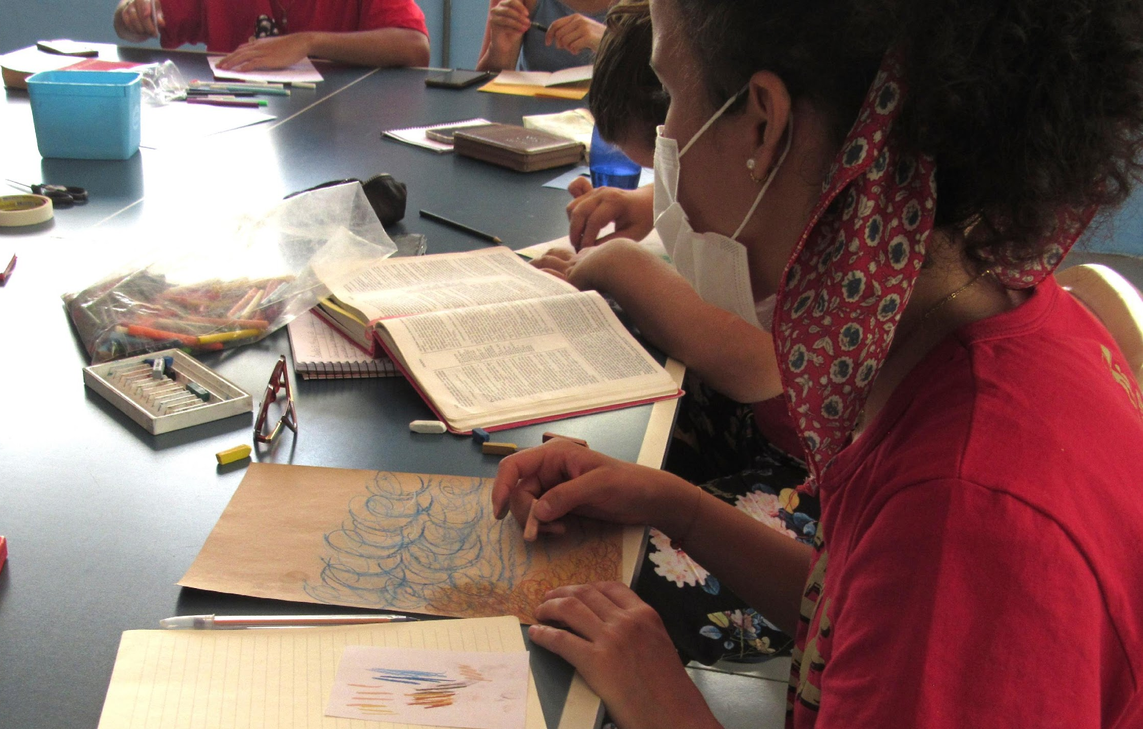
Nas universidades e faculdades estão os grupos da Aliança Bíblica Universitária (ABU), que também se engajam nos espaços acadêmicos, inclusive na pesquisa e extensão.
As Alianças Bíblicas de Secundaristas (ABS) atuam em escolas e cursinhos.
Já a Aliança Bíblica de Profissionais (ABP) é formada por profissionais cristãos que procuram dar suporte aos estudantes e aos próprios profissionais, além de realizar a missão com evangelização e serviço.

Slide 8
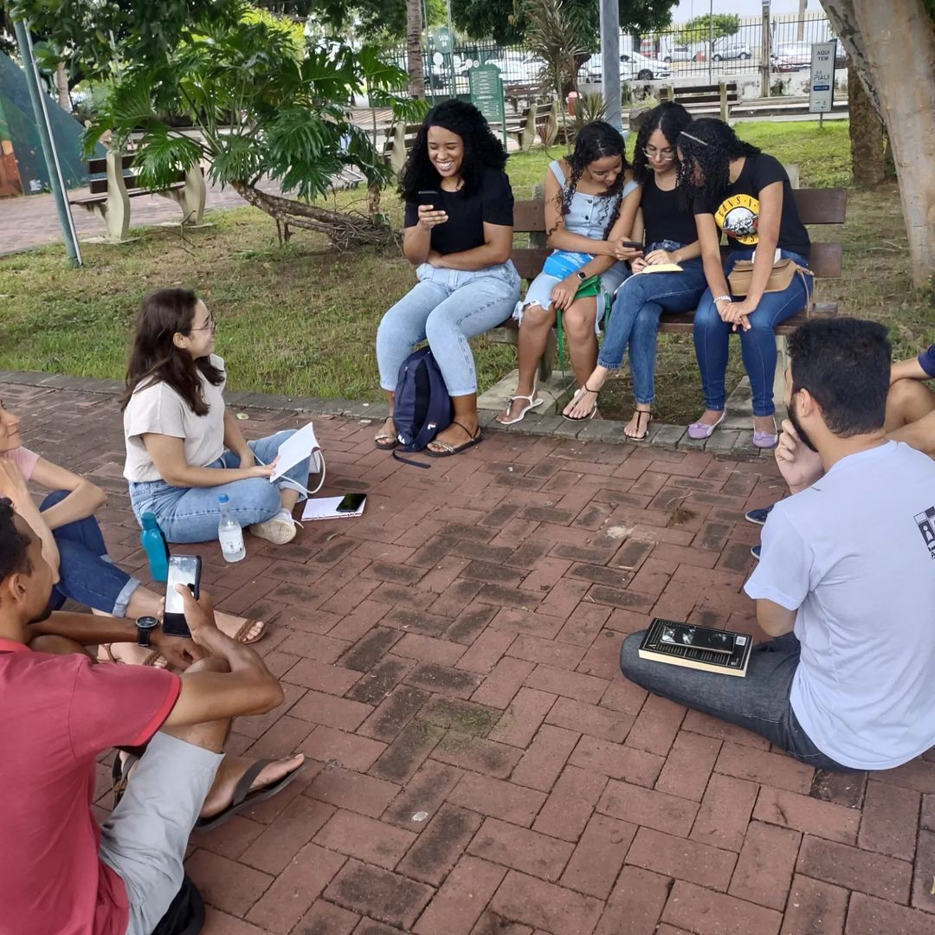
Como trabalhamos
Há diversas iniciativas feitas
pelos grupos locais, como:
grupos de estudo bíblico;
palestras e ações sobre saúde mental e outros temas contemporâneos;
acampamentos evangelísticos;
ações de serviço e diálogo;
recepção de novos estudantes;
ABU no Enem;
acolhimento e amizade.

Slide 9
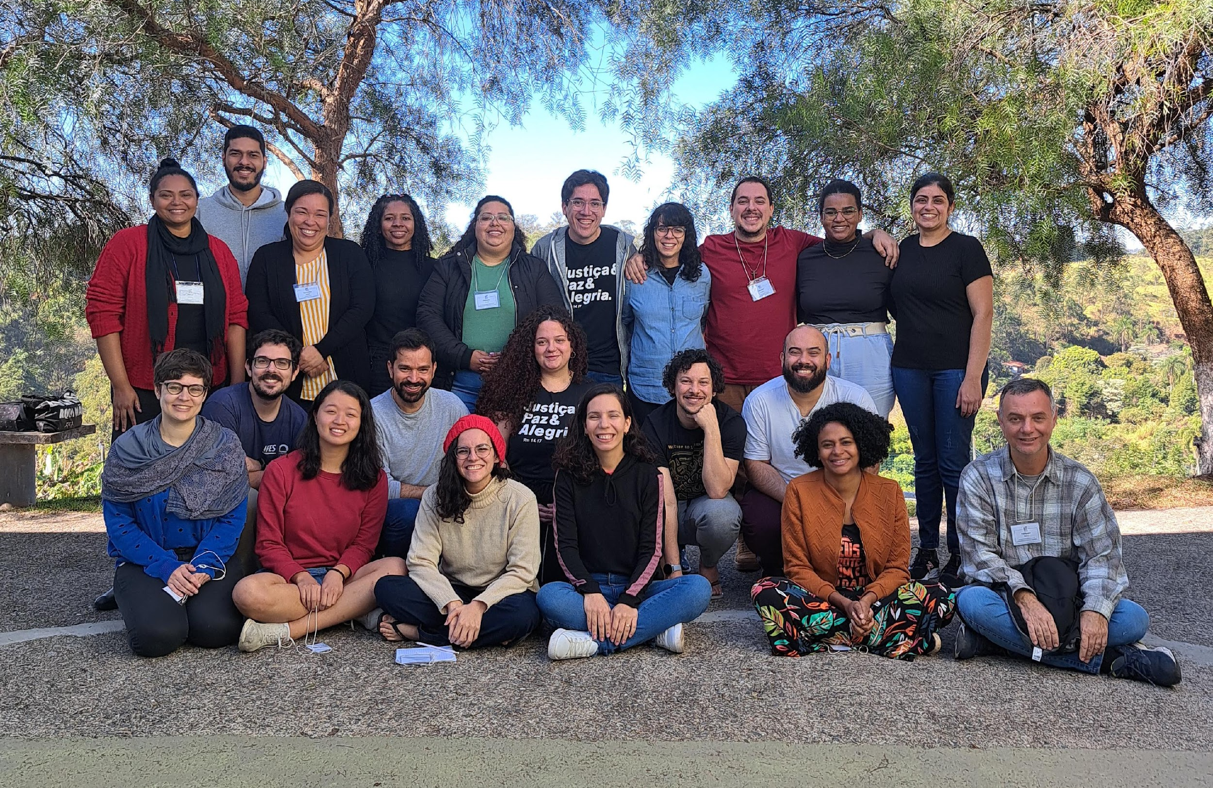
Os nossos assessores atuam com treinamento e discipulado, capacitando os estudantes e apoiando a missão. Uma equipe nacional dá suporte ao trabalho.

Slide 10
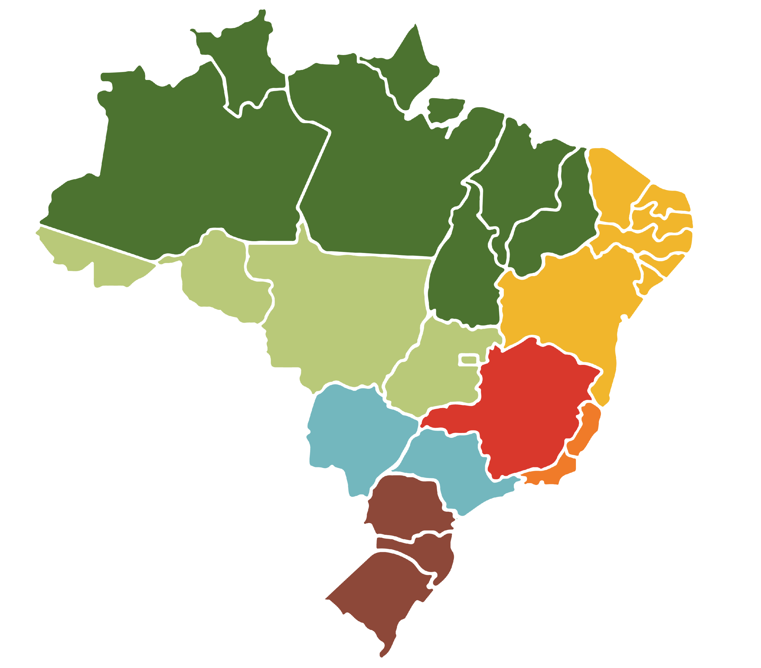
Estamos em...
94 grupos locais
+-160 núcleos
7 regiões
Encontre-os em www.abub.org.br/regiao

Slide 11
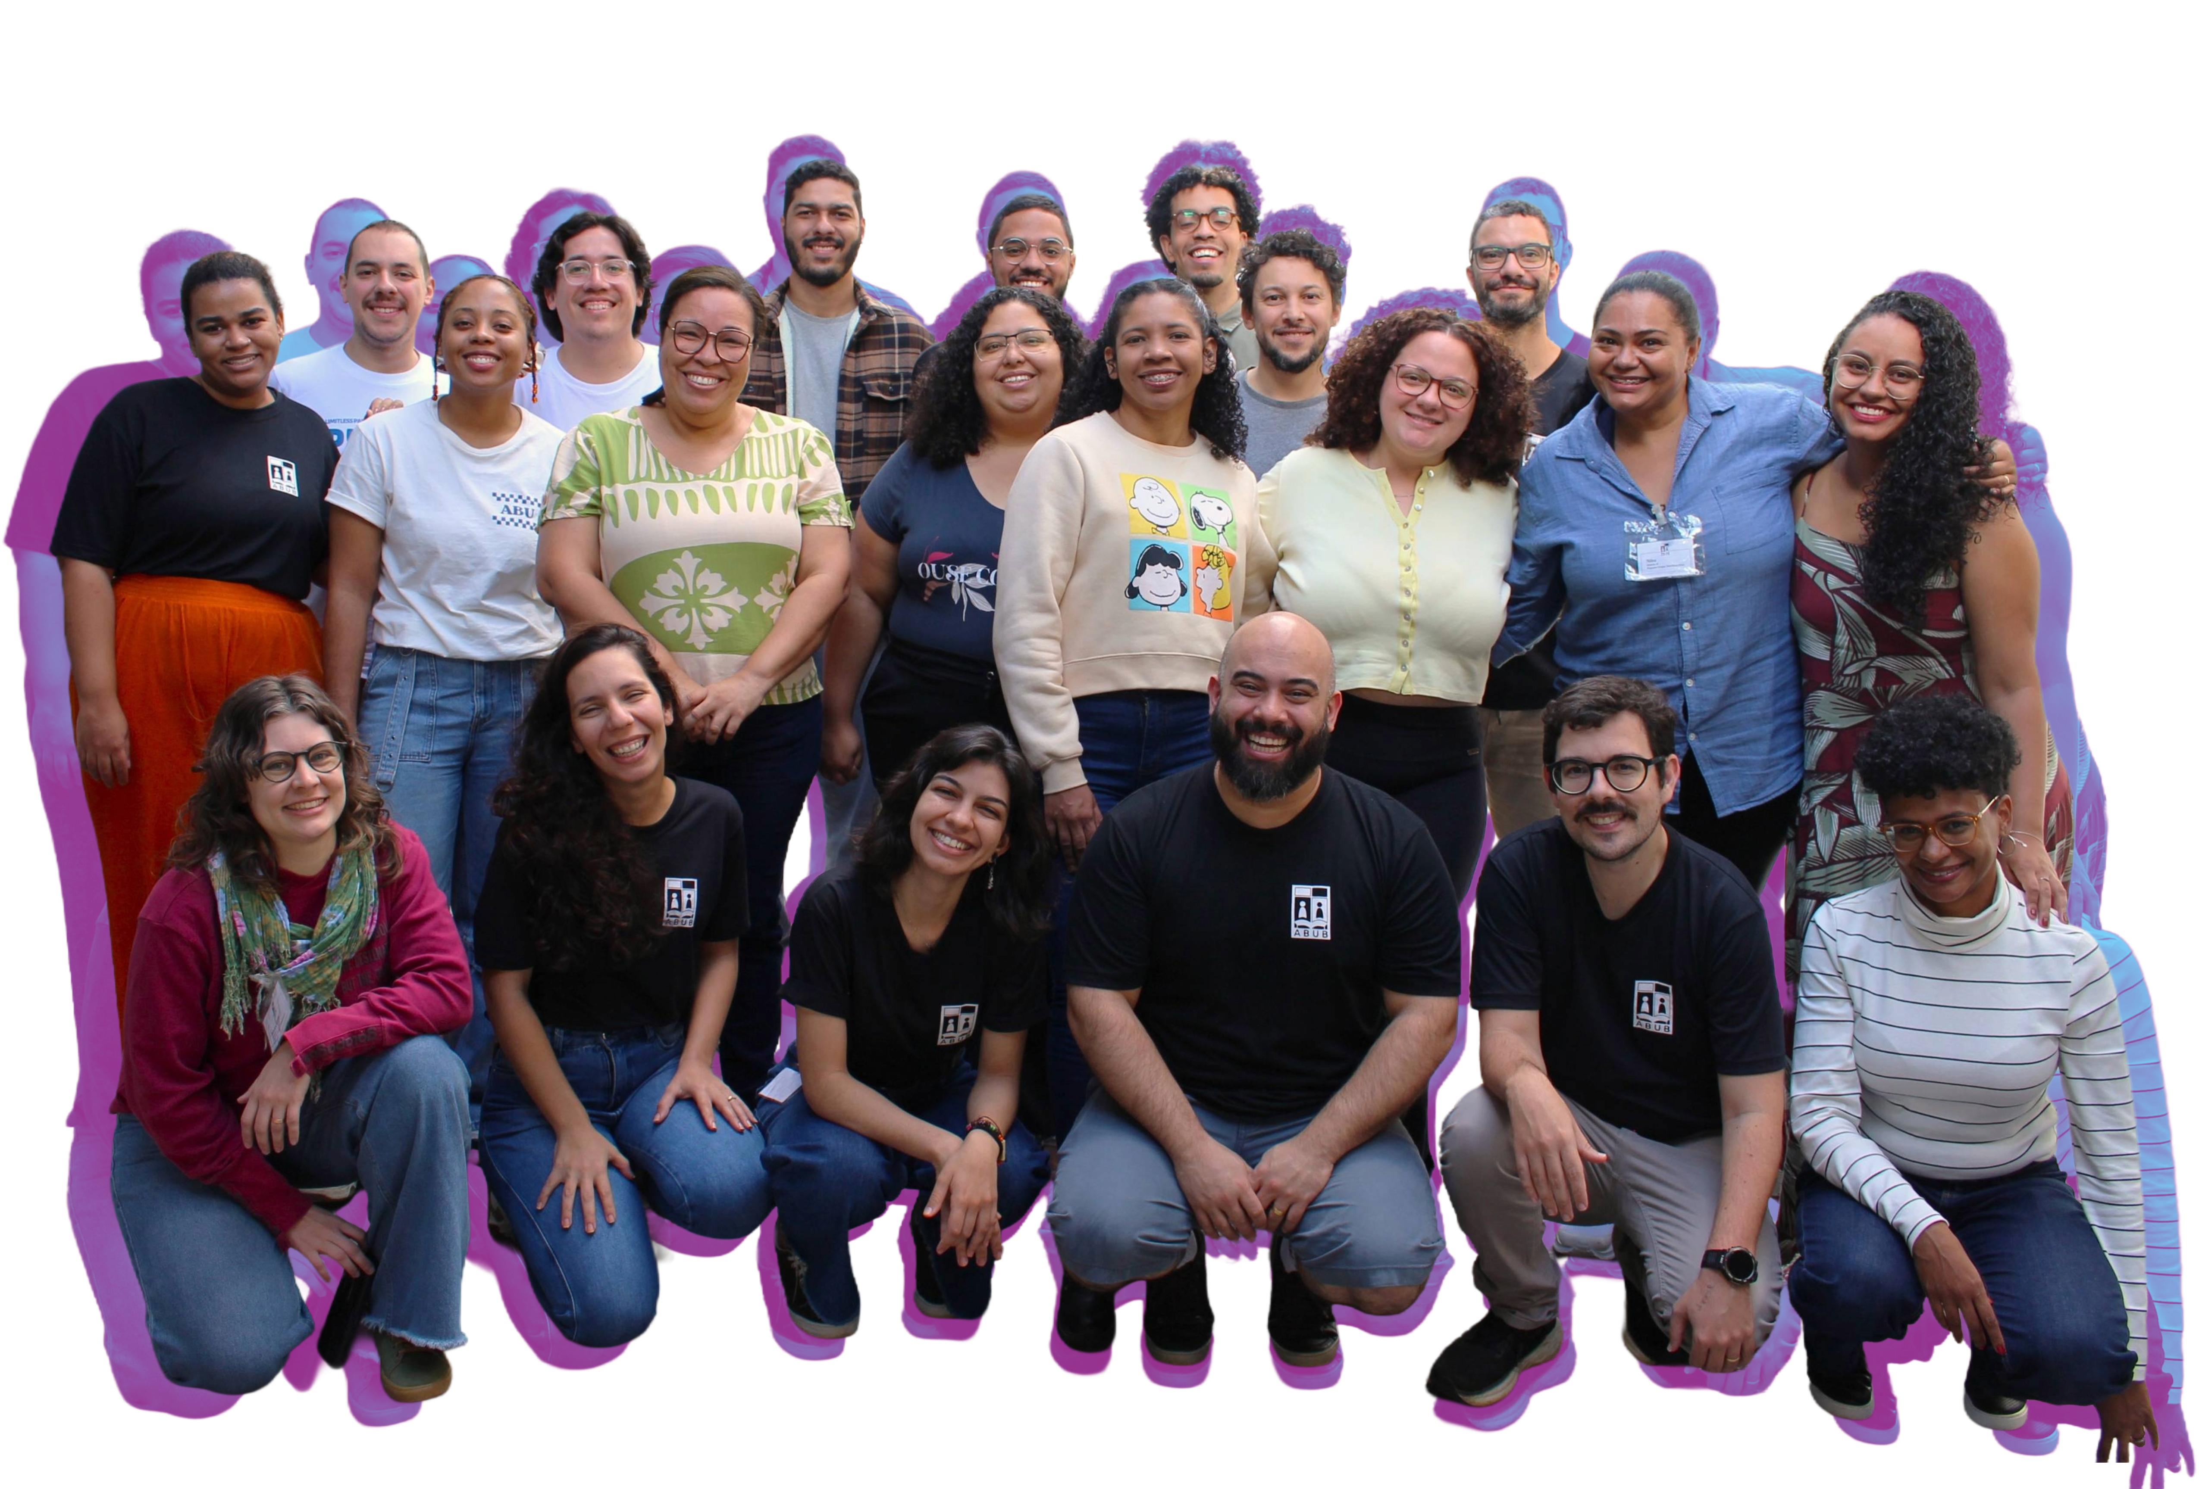
Atualmente, 20 assessores apoiam à missão em tempo integral ou parcial.
11 assessores regionais;
5 assessoras nacionais;
4 secretários executivos.
Conheça-os em www.abub.org.br/equipe-nacional

Slide 12
Evangelização
A verdade do evangelho é comunicada por amizade, acolhimento, estudos bíblicos, palestras, semanas especiais, Descubra João, Experimento Marcos e outros meios.
Cremos que a mensagem da salvação em Jesus pode transformar a vida dos estudantes e, por meio deles, a sociedade.

Slide 13
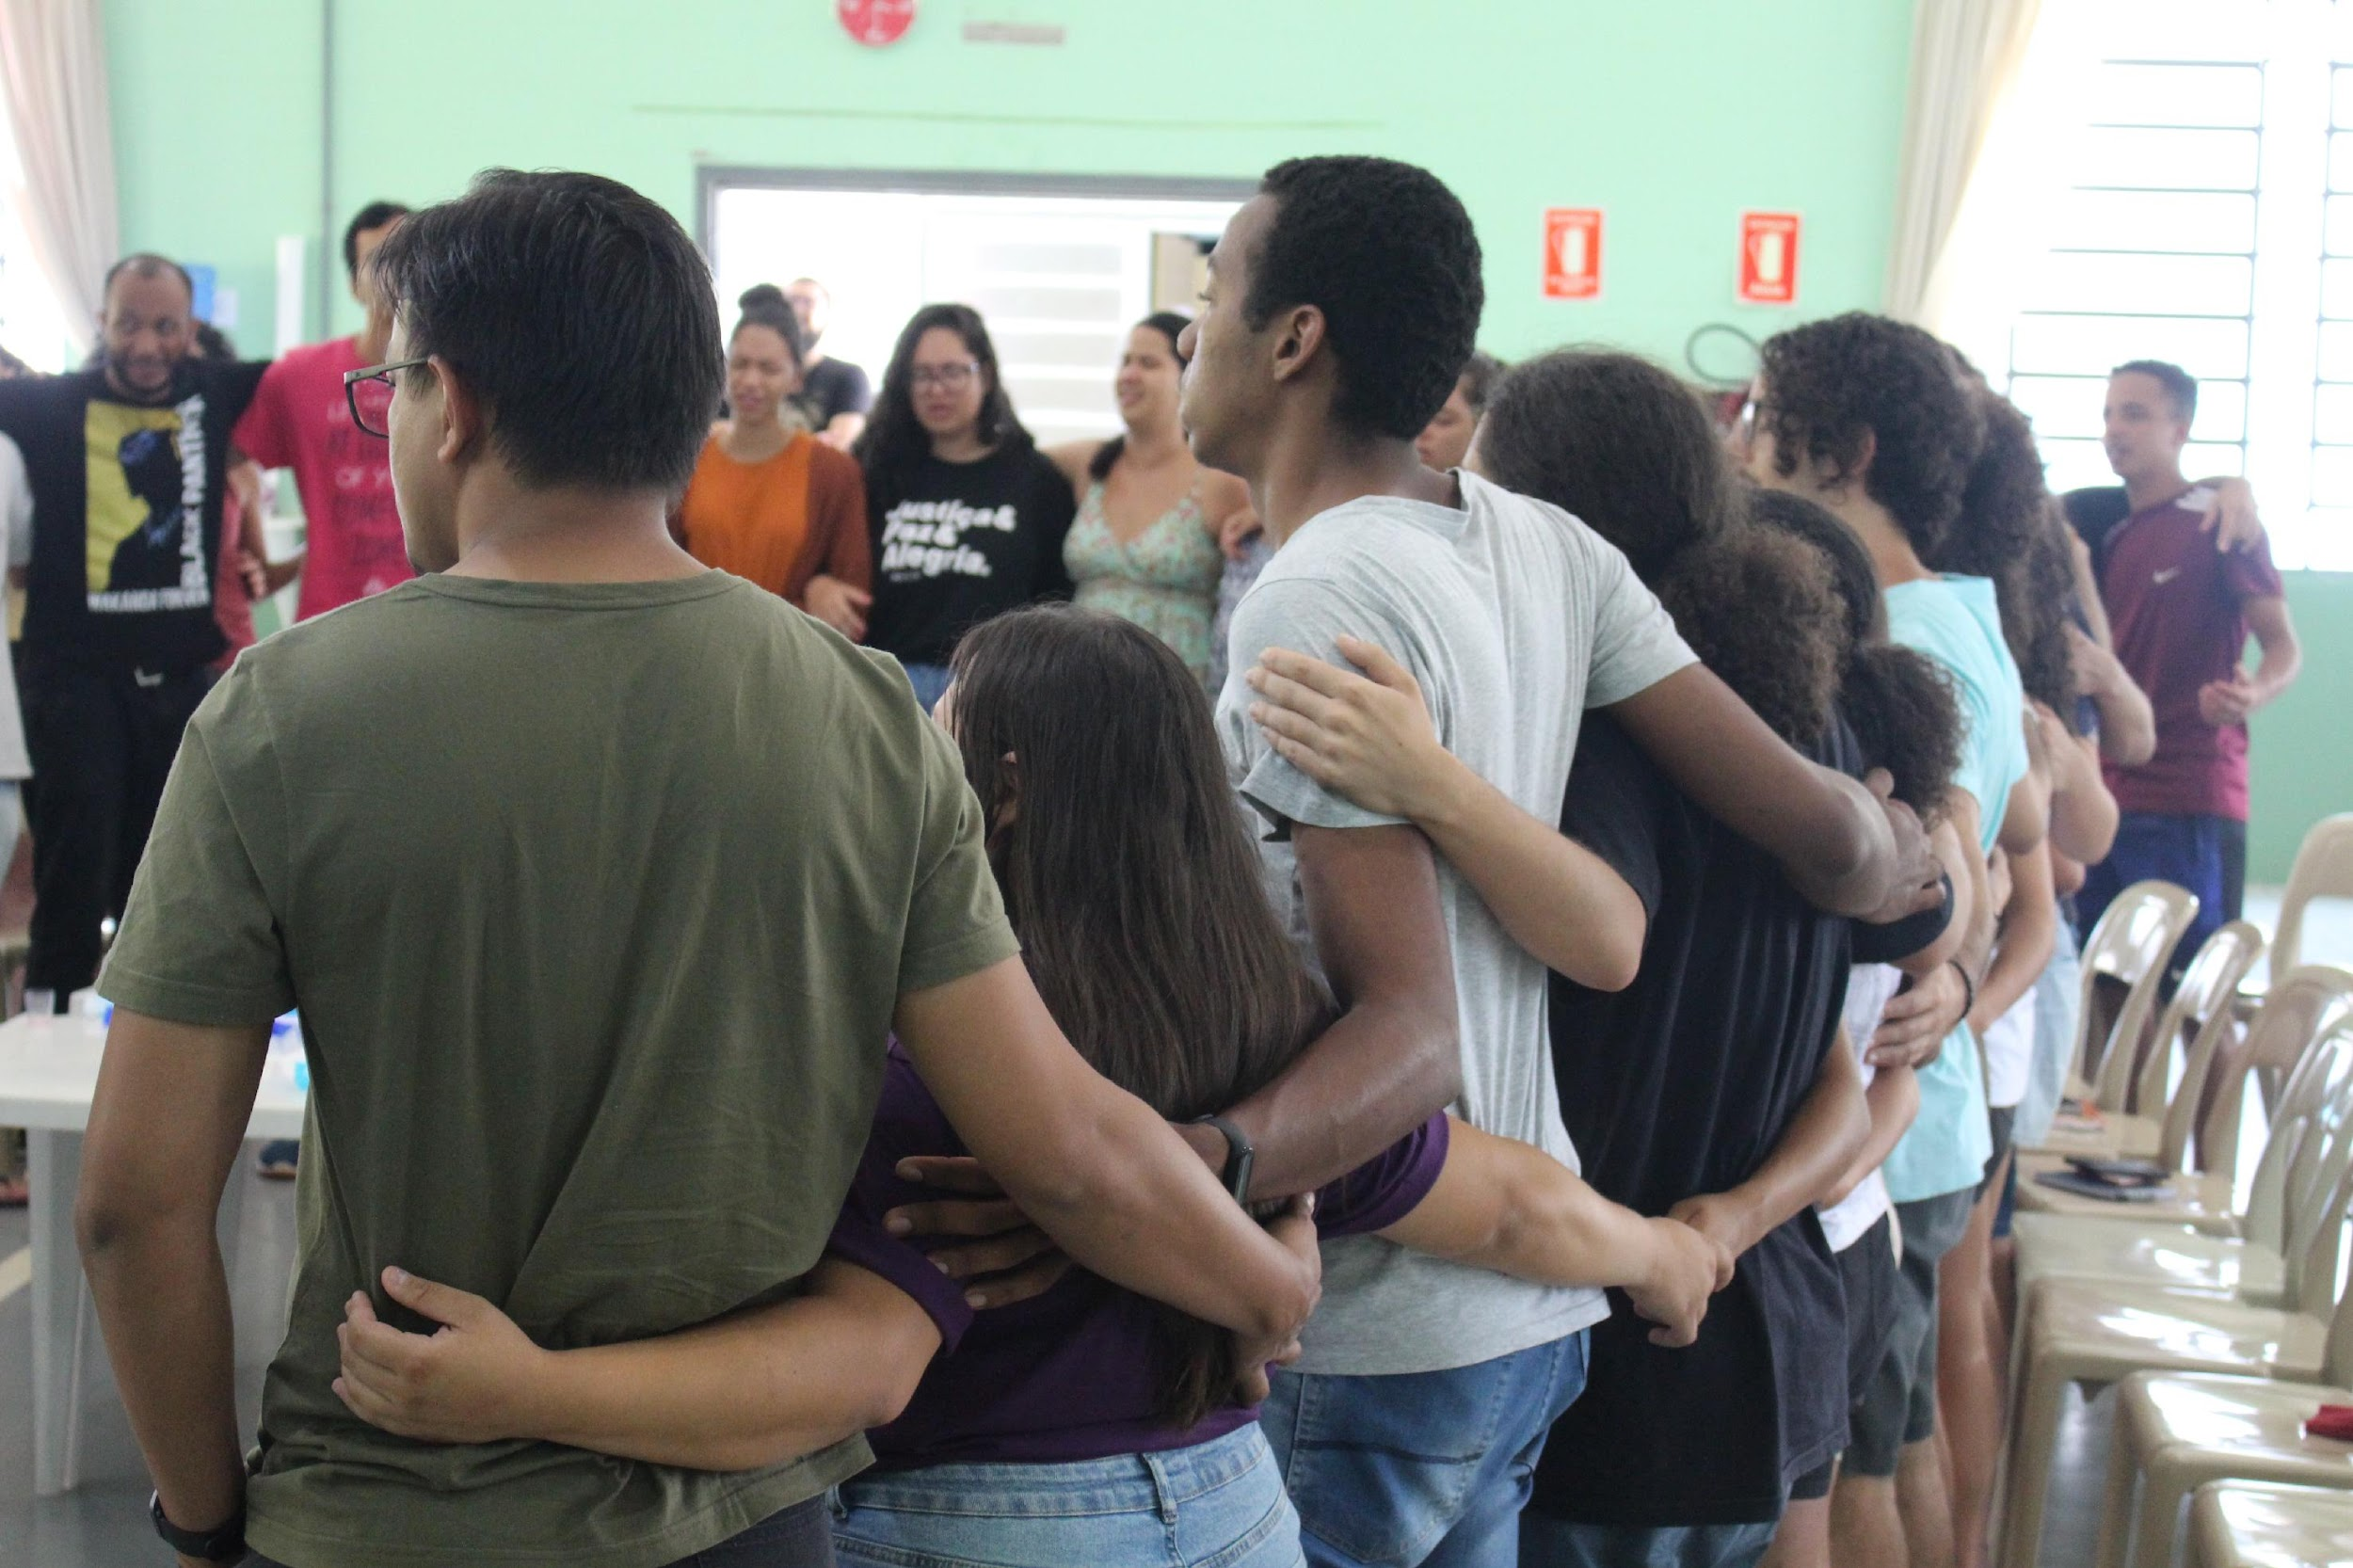

Slide 14
Formação
Treinamentos locais, regionais ou nacionais contam com exposições bíblicas, oficinas e palestras. Além da literatura cristã, o discipulado também contribui com o desenvolvimento dos participantes da ABUB.
Queremos que os estudantes se reconheçam missionários, amem a Bíblia e a apliquem
em todas áreas de suas vidas.

Slide 15
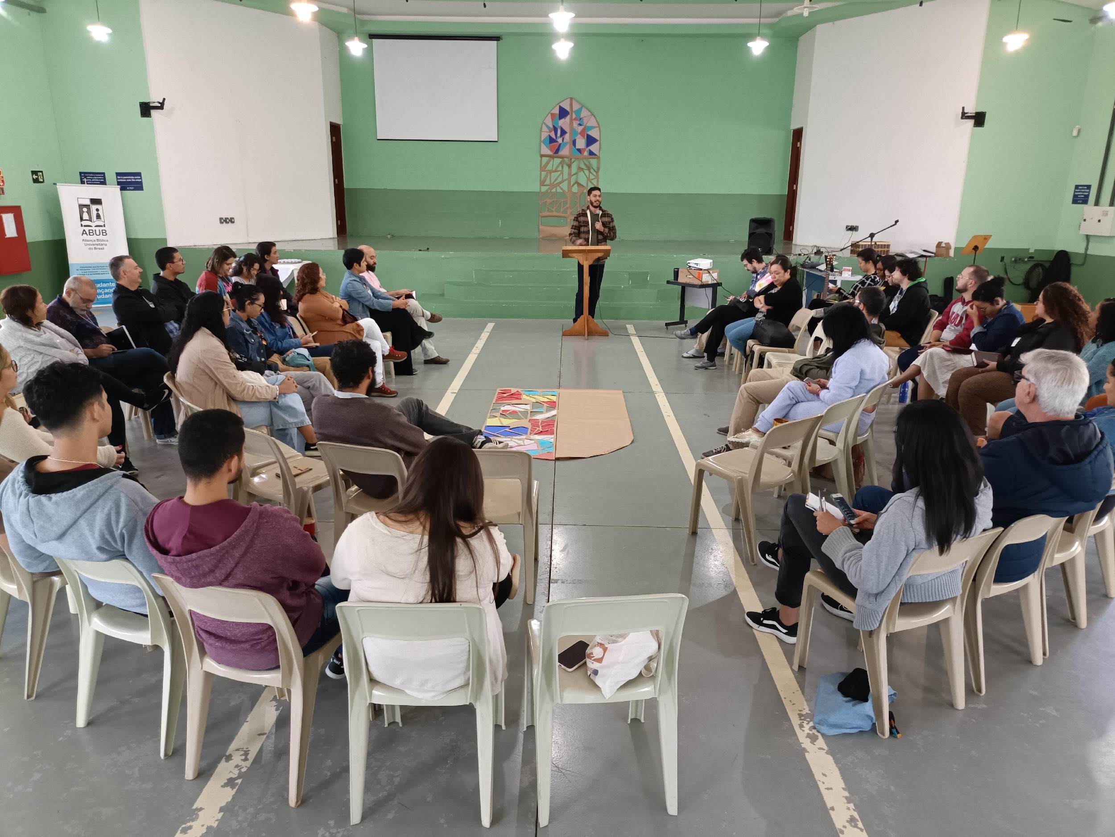

Slide 16
Serviço
Recepção de estudantes, projetos de extensão, palestras, debates, ações sociais, combate a preconceitos, ABU no Enem e ações de apoio à saúde mental impactam onde estamos para a glória de Deus.
Acreditamos que o evangelho é capaz de restaurar todas as pessoas e de reconciliar com Deus todas as áreas de suas vidas!

Slide 17
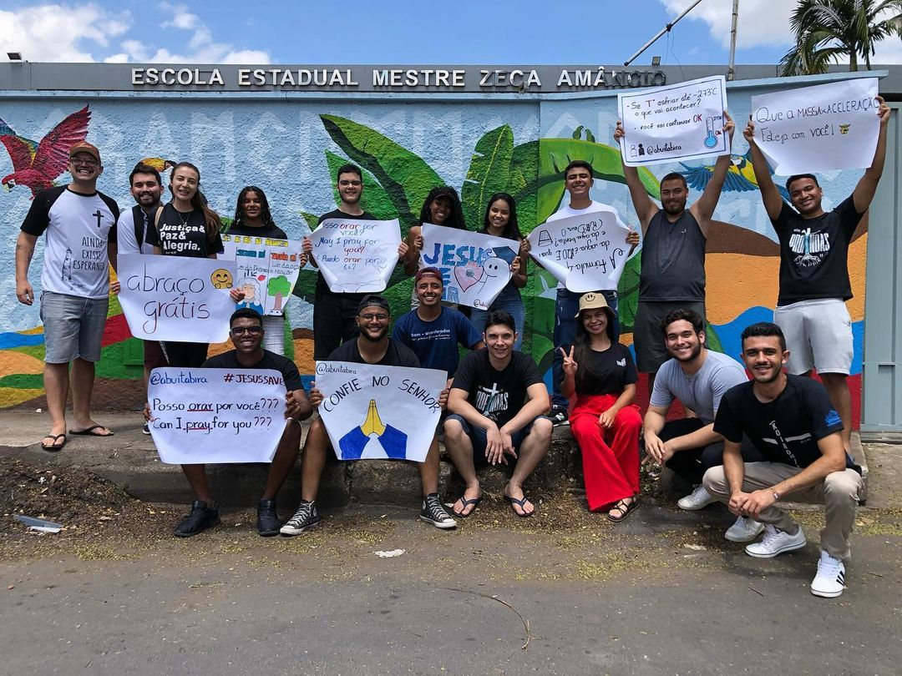

Slide 18
Participe da ABUB
Estudante
Profissional
Amigos e familiares
Procure em nosso site se há grupos em sua escola ou universidade e entre em contato com eles. Caso não tenha, escreva para a equipe regional para iniciar um novo grupo.
Procure um grupo de ABP em nosso site ou entre em contato para iniciar um. Se quiser apoiar os grupos estudantis, fale com o mais próximo e ofereça ajuda ou conselho.
Indique aos seus conhecidos para que possam fazer parte da construção do Reino de Deus através da ABUB! Ore e/ou doe para a missão, contribuindo com nosso sustento.

Slide 19
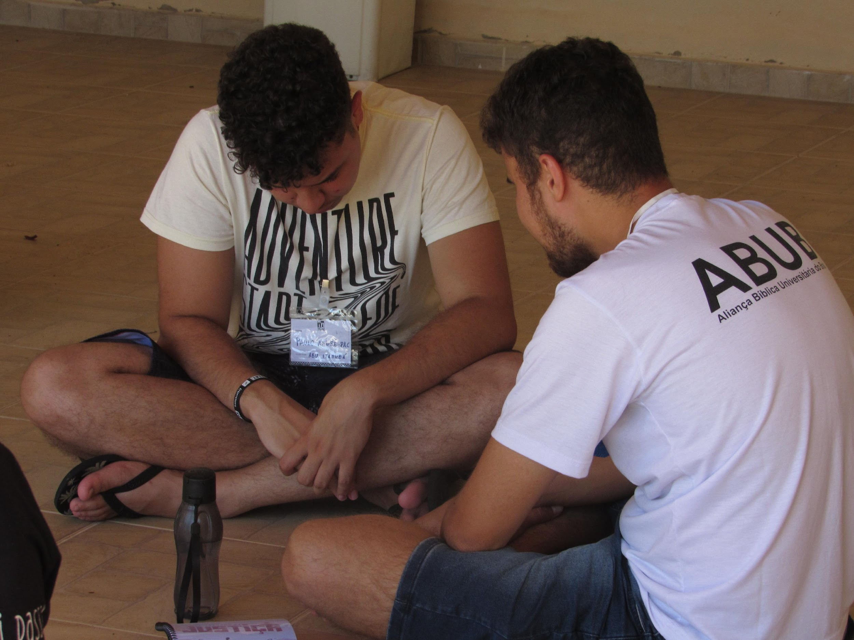

Slide 20
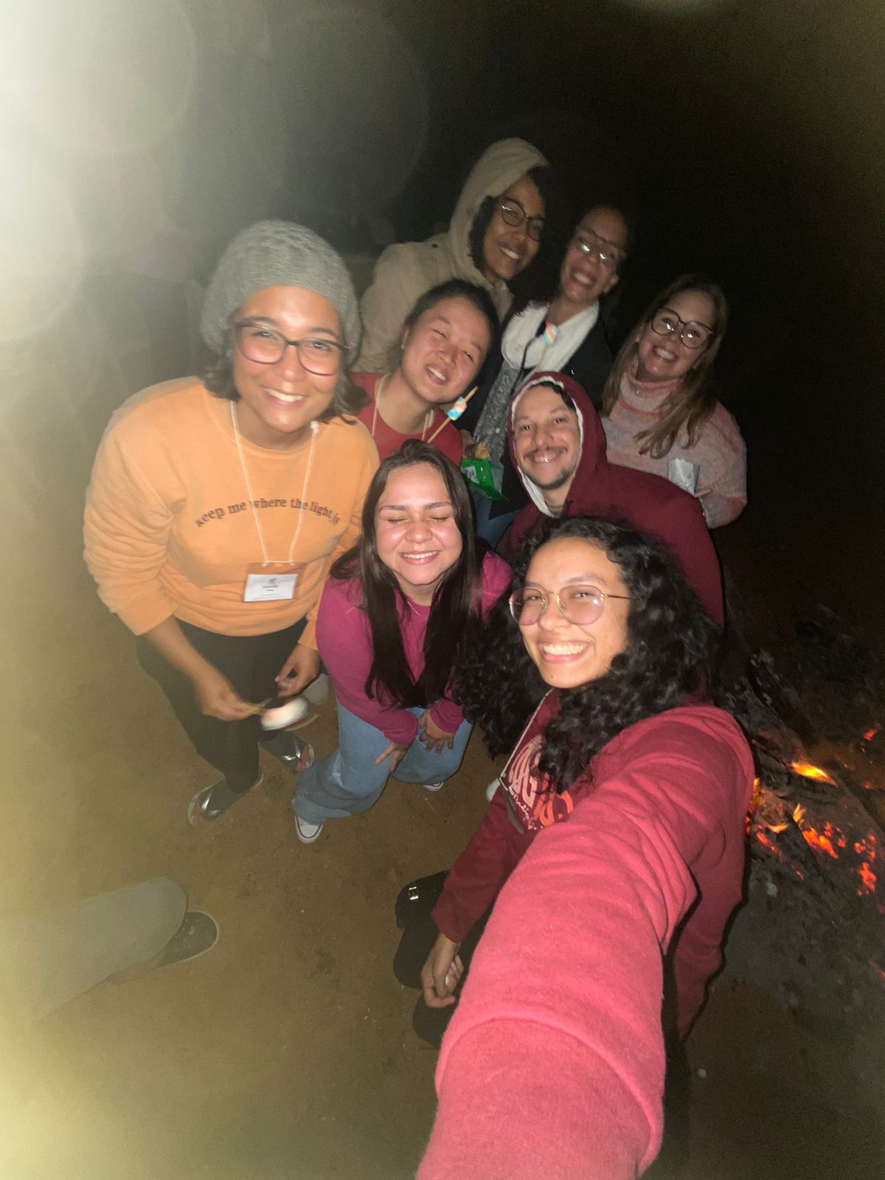
Ore pela ABUB
Por mais estudantes cristãos envolvidos com a missão;
Para que Deus lhes dê ideias e guie para alcançar seus colegas;
Por sabedoria e sustento aos assessores.

Slide 21

“Esta é a minha oração: Que o amor de vocês aumente cada vez mais em conhecimento e em toda a percepção, para discernirem o que é melhor, a fim de serem puros e irrepreensíveis até o dia de Cristo, cheios do fruto da justiça, fruto que vem por meio de Jesus Cristo, para glória e louvor de Deus.”
Filipenses 1:9-11 (NVI)

Slide 22




www.abub.org.br abub@abub.org.br
@abubrasil
(11) 93285-3368

